Slide 1

Algemene Ledenvergadering 2025
4 oktober 2025 - Expo Houten
WELKOM

Slide 2

Algemene Ledenvergadering 2025
Agenda - zaterdag 4 oktober 2025 in Expo Houten
Opening (door voorzitter Peter Nent)
Vaststelling definitieve agenda en benoeming stemcommissie
Ingekomen stukken
Goedkeuring Verslag ALV-2024 van HCC!fotovideo
Financieel verslag 2024-2025 (door penningmeester Jaap Swenker)
Begroting 2025-2026 (door penningmeester Jaap Swenker)
Verkiezing bestuur
Status
  Gerealiseerde zaken in 2024 – 2025 – Samengaan HCC!compusers DigiFoto
  Geplande zaken in 2025 - 2026
Rondvraag
Sluiting

Slide 3
Algemene Ledenvergadering 2025
Welkom op deze ALV-2025 vergadering
Tijdens de HCC!kennisdagen waren we natuurlijk weer aanwezig (okt.’24 en mrt.’25), idem voor de CompuFair beurs in de Bilt.
Samengaan HCC!compusers – DigiFoto met HCC!fotovideo - Op verzoek van HCC!compusers – DigiFoto is deze werkgroep volledig opgenomen in HCC!fotovideo en is er dus sprake van een volledig en volwaardig samengaan (overstap), met een prima resultaat, naar volle tevredenheid van alle betrokkenen. Begin 2025 mochten we de HCC!compusers DigiFoto werkgroep leden verwelkomen en integreren in HCC!fotovideo, waarbij Isja Nederbragt en Wessel Sijl een actieve, welkome rol speelden en blijven spelen.
Óók hebben we gewerkt aan de continuering van de bestuurlijke samenwerking met andere HCC groeperingen en het beschikbaar maken van HCC!fotovideo demo/presen­taties voor hen, o.a. HCC!kennemerland videowerkgroep. HCC leden profi­teren daarvan doordat er interessante presentatie en demonstratie beschik­baar zijn gemaakt die bij HCC-regio’s kunnen worden gegeven.

Slide 4
Algemene Ledenvergadering 2025
2. Vaststelling definitieve agenda en benoeming stemcommissie
Vaststellen van de agenda is reeds door het bestuur gedaan. Natuurlijk hadden er punten vooraf ingebracht kunnen worden via E-mail.
Stemcommissie: Indien dit naar het oordeel van de voorzitter van de vergadering dan wel naar de mening van ten minste drie van de aanwezige leden gewenst is, benoemt de voorzitter van de vergadering een stemcommissie bestaande uit ten minste drie leden.
(groeperingen reglement 5.29)

Slide 5
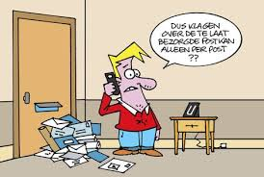
Algemene Ledenvergadering 2025
3. Ingekomen stukken
Er zijn geen ingekomen stukken.

Slide 6
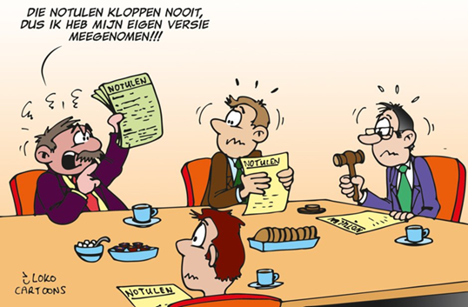
Algemene Ledenvergadering 2025
4. Goedkeuring Verslag ALV-2024 Interessegroep HCC!fotovideo:
aan u uitgereikt en
op website https://fotovideo.hcc.nl

Slide 7
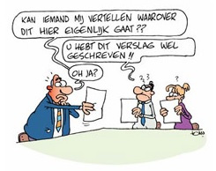
Algemene Ledenvergadering 2025
5. Financieel verslag 2024/2025
Periode:
Oktober 2024 t/m september 2025
Note: financieel mogen de HCC groeperingen geen
verantwoording afleggen; de boekhouding
wordt immers voor ons door het HCC verenigings-
kantoor gevoerd. Echter globaal zal de penning-
meester aangeven wat het totale budget is en
waar het grotendeels aan besteed wordt.

Slide 8
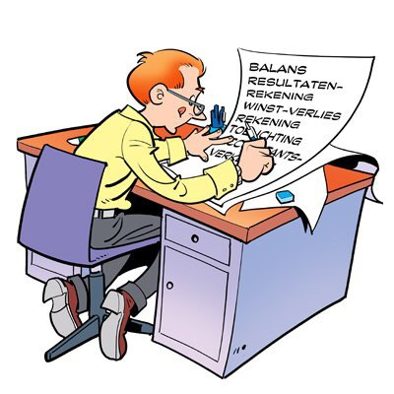
Algemene Ledenvergadering 2025
6. Begroting 2025/2026

Slide 9
Algemene Ledenvergadering 2025
7. Verkiezing bestuur
Als er vanuit de aanwezigen gevraagd wordt om de bestuurs-verkiezing schriftelijk uit te voeren, dan zal de eerder benoemde stemcommissie de stemmen tellen, anders wordt er d.m.v. handopsteken gestemd.
De gekozen bestuursleden stellen in onderling beraad vast welke bestuursleden de genoemde driebestuursfuncties (Voorzitter, Penningmeester en Secretaris) en de overige taken zullen vervullen.

Slide 10
Algemene Ledenvergadering 2025
7. Verkiezing bestuur
Bestuursleden
Peter Nent (voorzitter)
Jaap Swenker (secretaris en penningmeester)
Brigitte van Berkel (2e secretaris)
Daan Homburg (bestuurslid)
Evert de Vos (bestuurslid)
Verkiesbaar bestuurslid
Geen kandidaat

Slide 11

Algemene Ledenvergadering 2025
Er hebben zich kandidaat bestuursleden beschikbaar gesteld.
Het bestuur stelt voor, om door te gaan in de huidige bestuurssamenstelling (5 personen)
Bij géén bezwaar tegen verkiezing d.m.v. hand-
opsteken wordt dat nu uitgevoerd, anders wordt
er schriftelijk gestemd en door de eerder
benoemde stemcommissie worden de stemmen geteld.

Slide 12
Algemene Ledenvergadering 2025
8. Status
Gerealiseerde zaken in 2024 – 2025
Aanwezig op alle door HCC geörganiseerde beurzen zoals:
  HCC!kennisdagen oktober 2025 en april 2026,
  Compufair beurs in Bilt 2025,
Demo/presentaties bij enkele HCC-groeperingen
Geplande zaken in 2025 - 2026
Aanwezig op belangrijke, relevante beurzen zoals:
  MITS - deze beurzen daadwerkelijk georganiseerd worden, proberen we
  aanwezig te zijn op: Beleef! Beurs/Utrecht, Maker fair - Eindhoven
  en andere, relevante beurzen.
Demo/presentaties bij en samen met andere HCC-groeperingen
Méér content voor Nieuwsbrief, Website en Facebook

Slide 13
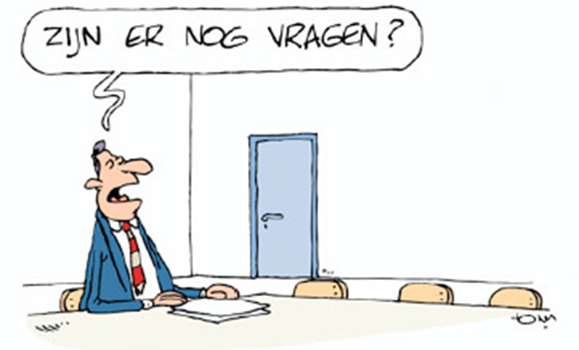
Algemene Ledenvergadering 2025
9. Rondvraag
U kunt uw vragen aan het bestuur stellen:
Mondeling (kort) tijdens deze rondvraag of
via E-mail aan bestuur@fotovideo.hcc.nl.

Slide 14
Algemene Ledenvergadering 2025
10. Sluiting
Dank voor uw aanwezigheid
en veel plezier op de HCC!kennisdag vandaag

